Slide 1
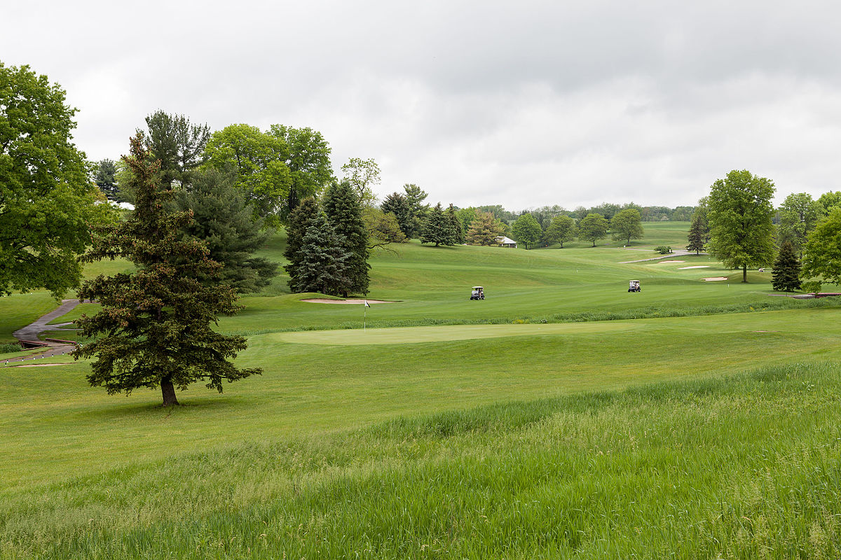
Věta jednoduchá a souvětí
Spojování vět v souvětí
5. ABC
2. června

Slide 2
VJ, S - opakování
Věta jednoduchá
- větný celek, který vyjadřuje jednu myšlenku
- obsahuje jeden přísudek
Míša se těší na prázdniny.
Souvětí
- větný celek složený ze 2 a více vět jednoduchých
- vyjadřuje složitější myšlenku
Míša se těší na prázdniny, protože pojede k babičce.

Slide 3
Opakování - souvětí
138/4 (u souvětí určete, z kolika vět se skládá):
Všichni víme, že krev je životodárná tekutina.
Krev zásobuje tělo kyslíkem, rozvádí po těle všechny živiny, chrání tělo před infekcemi, krev dodává tělu teplo a plní ještě mnoho jiných úkolů.
Oči, uši, končetiny a zažívací orgány se bez ní neobejdou.
Krev je kapalina, kterou člověk nutně potřebuje a ze které tělo čerpá svou výživu.

Slide 4
Spojky a spojovací výrazy v souvětí – opište do sešitu
Věty jednoduché můžeme spojit v souvětí těmito způsoby:
SPOJKY – a, i, nebo, ani, že, ale, avšak, protože…
SPOJOVACÍ VÝRAZY
- vztažnými zájmeny – kdo, co, jaký, který, čí, jenž
- vztažnými příslovci – kde, kam, odkud, kdy…
Věty v souvětí oddělujeme čárkou.
Ta se většinou nepíše před spojkami a, i, nebo, ani.

Slide 5
Spojování vět v souvětí - procvičování
Uč.: 138/5, zapište do sešitu:
Pavel nepřišel do školy. Byl nemocen.
Tělo máme udržovat v dobré kondici. Měli bychom sportovat.
Známe některé sporty. Vyhovují každému věku.
Celé Slunce se tvořeno plyny. Je žhavé.
V Egyptě leží území. Bylo donedávna zahaleno tajemstvím.
Při vykopávkách lidé odkryli staré chrámy. Navštěvovali je lidé před tisíci lety.
Lidé na úpatí sopky nejsou klidní. Sopka často kouří.

Slide 6
138/5 - řešení
Pavel nepřišel do školy, protože byl nemocen.
Tělo máme udržovat v dobré kondici, a proto bychom měli sportovat.
Známe některé sporty, které vyhovují každému věku.
Celé Slunce se tvořeno plyny, a proto je žhavé.
V Egyptě leží území, které bylo donedávna zahaleno tajemstvím.
Při vykopávkách lidé odkryli staré chrámy, které navštěvovali lidé před tisíci lety.
Lidé na úpatí sopky nejsou klidní, protože sopka často kouří.

Slide 7
Spojování vět v souvětí - procvičování
Spojte věty jednoduché do souvětí (použijte spojky
a,ale,proto,aby):
Venku foukal vítr. Začalo sněžit.
Babička volá na Pavla. Šel rychle domů.
Chceme jet na výlet. Je špatné počasí.
Učím se výborně. Rodiče mají ze mě velkou radost.

